Slide 1

실종·유괴 예방 교육 · 고학년
SNS 유인, 패턴을 알아요
고액 알바 · 무료 숙소 · 만남 제안
Notes:
[도입 · 5분] 표지를 보여 주고 질문으로 생각 열기

Slide 2
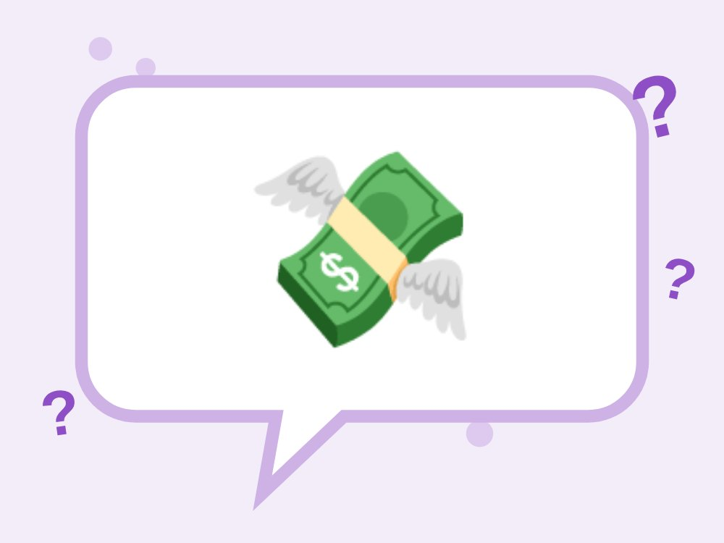
생각해 볼까요?
'하루 30만 원 알바' DM이 왔다면?
Notes:
[도입 · 5분] 표지를 보여 주고 질문으로 생각 열기
진행 팁: 쉽고 큰돈을 준다는 제안은 범죄에 끌어들이거나(물건 전달·통장 빌려주기) 다른 곳으로 데려가려는 유인일 수 있어요.

Slide 3

1
달콤한 제안
고액 알바·무료 숙소·선물은 먼저 의심해요
Notes:
[전개 1 – 핵심 약속 · 10분] 달콤한 제안 · 장소 이동 요구 · 기록·알리기을 그림과 함께 하나씩 알아보기
진행 팁: '집 나오면 재워 줄게' 같은 글은 특히 위험해요.

Slide 4

2
장소 이동 요구
'다른 앱으로 와', '여기로 와' = 위험 신호
Notes:
[전개 1 – 핵심 약속 · 10분] 달콤한 제안 · 장소 이동 요구 · 기록·알리기을 그림과 함께 하나씩 알아보기
진행 팁: 감시가 어려운 다른 앱이나 장소로 옮기자는 것은 흔한 유인 방법이에요.

Slide 5

3
기록·알리기
캡처하고 보호자와 함께 112 또는 182
Notes:
[전개 1 – 핵심 약속 · 10분] 달콤한 제안 · 장소 이동 요구 · 기록·알리기을 그림과 함께 하나씩 알아보기
진행 팁: 범죄 위험은 112, 실종·가출이 걱정되면 182.

Slide 6
O X 퀴즈 1 / 4
쉽게 큰돈을 준다는 알바는 일단 만나서 들어 봐요.
O
X
Notes:
정답은 X예요. 아이들이 팔로 O 또는 X를 만들어 답하게 해요. 다음 장에 정답과 해설이 나와요.
[전개 2 – O X 퀴즈 · 10분] 팔로 O X를 만들어 답하고 이유 말하기

Slide 7
O X 퀴즈 1 / 4
쉽게 큰돈을 준다는 알바는 일단 만나서 들어 봐요.
O
X
X · 만나기 전에 어른과 확인해요.
쉽게 큰돈을 준다는 일은 범죄와 연결된 경우가 많아요. 혼자 만나지 말고 보호자와 먼저 확인해요.
Notes:
정답: X — 만나기 전에 어른과 확인해요.
해설: 쉽게 큰돈을 준다는 일은 범죄와 연결된 경우가 많아요. 혼자 만나지 말고 보호자와 먼저 확인해요.

Slide 8
O X 퀴즈 2 / 4
집을 나오면 재워 준다는 SNS 글은 위험할 수 있어요.
O
X
Notes:
정답은 O예요. 아이들이 팔로 O 또는 X를 만들어 답하게 해요. 다음 장에 정답과 해설이 나와요.

Slide 9
O X 퀴즈 2 / 4
집을 나오면 재워 준다는 SNS 글은 위험할 수 있어요.
O
X
O · 도움처럼 보이는 유인일 수 있어요.
힘들 때 다가오는 '무료 숙소' 제안은 나쁜 일에 이용하려는 경우가 있어요. 힘들면 믿는 어른이나 상담 기관에 먼저 말해요.
Notes:
정답: O — 도움처럼 보이는 유인일 수 있어요.
해설: 힘들 때 다가오는 '무료 숙소' 제안은 나쁜 일에 이용하려는 경우가 있어요. 힘들면 믿는 어른이나 상담 기관에 먼저 말해요.

Slide 10
O X 퀴즈 3 / 4
모르는 사람이 물건만 전달해 달라는 것도 범죄일 수 있어요.
O
X
Notes:
정답은 O예요. 아이들이 팔로 O 또는 X를 만들어 답하게 해요. 다음 장에 정답과 해설이 나와요.

Slide 11
O X 퀴즈 3 / 4
모르는 사람이 물건만 전달해 달라는 것도 범죄일 수 있어요.
O
X
O · 나도 모르게 범죄에 이용될 수 있어요.
모르는 사람의 물건이나 돈을 전달하는 일은 마약이나 사기 범죄에 쓰일 수 있어요. 거절하고 어른에게 알려요.
Notes:
정답: O — 나도 모르게 범죄에 이용될 수 있어요.
해설: 모르는 사람의 물건이나 돈을 전달하는 일은 마약이나 사기 범죄에 쓰일 수 있어요. 거절하고 어른에게 알려요.

Slide 12
O X 퀴즈 4 / 4
위험한 DM은 지우고 아무에게도 말하지 않아요.
O
X
Notes:
정답은 X예요. 아이들이 팔로 O 또는 X를 만들어 답하게 해요. 다음 장에 정답과 해설이 나와요.

Slide 13
O X 퀴즈 4 / 4
위험한 DM은 지우고 아무에게도 말하지 않아요.
O
X
X · 지우지 말고 캡처해서 알려요.
대화를 지우면 증거가 사라져요. 캡처해 두고 보호자와 함께 112나 182에 알려요.
Notes:
정답: X — 지우지 말고 캡처해서 알려요.
해설: 대화를 지우면 증거가 사라져요. 캡처해 두고 보호자와 함께 112나 182에 알려요.

Slide 14
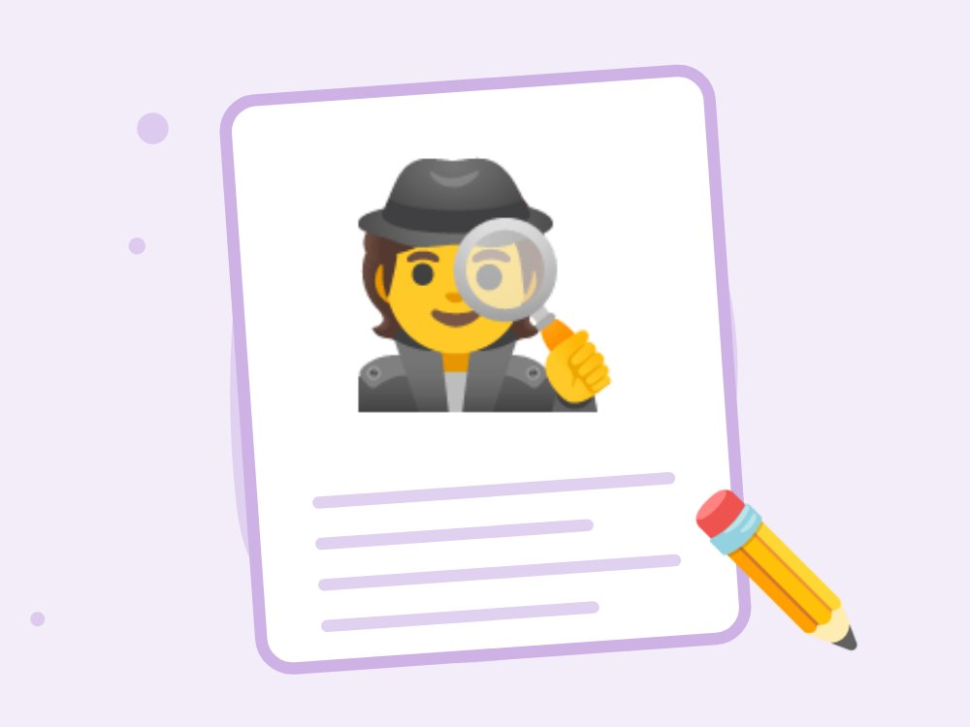
DM 판별 챌린지
가상 DM 6개를 안전·위험으로 나누고 이유 말하기
Notes:
[활동 – DM 판별 챌린지 · 10분] 가상 DM 6개를 안전·위험으로 나누고 이유 말하기
진행 팁: 선생님이 만든 가상 DM 6개(친구의 숙제 질문, 고액 알바, 무료 숙소, 다른 앱 초대, 선물 줄게, 학교 친구 생일 초대)를 모둠별로 분류하고 위험 신호 단어에 밑줄을 그어 발표해요.

Slide 15
🍭
의심
🚩
이동X
📸
알리기
오늘의 약속 · 다 같이 외쳐요!
Notes:
[정리 · 5분] 오늘의 약속 다 같이 외치고 활동지 나눠 주기

Slide 16
📚 알아 두면 좋아요 (선생님용)
대리입금: 청소년에게 소액을 빌려주고 고액의 '수고비'를 받는 불법 사금융. 금융감독원이 소비자 경보를 낸 적이 있어요.
보이스피싱 현금 수거·전달에 청소년이 고액 알바로 모집되는 사례가 있어요. 모르고 가담해도 처벌될 수 있어요.
통장·체크카드 대여·양도는 「전자금융거래법」 위반이에요.
Q. 이미 가담한 학생이 털어놓으면요?
A. 혼내기보다 '더 늦기 전에 말해 줘서 고마워'라고 말하고, 보호자와 함께 112에 상담하도록 연결해 주세요.
Q. 대리입금 피해 신고는 어디로?
A. 협박이 있으면 112, 불법 사금융은 금융감독원 불법사금융 신고센터(금융감독원 누리집)에서 상담할 수 있어요.
Notes:
이 장은 선생님용이에요. 아이들에게 보여 줄 필요는 없어요.

Slide 17
선생님용 준비 메모
준비물
공식 자료
TV 또는 빔프로젝터
활동지(인원수만큼)
가상 DM 카드 6장
안전·위험 분류판
경찰청 – 사이버범죄 신고시스템 (누리집)
경찰청 안전Dream – 실종 예방, 지문 사전등록 (문의 182) (누리집)
안전 주의 온라인에서 만난 사람과 만나기로 했다는 말을 들으면 혼내지 말고 먼저 들어 주세요. 위험하면 112, 실종·가출이 걱정되면 182에 알려요. 대화 내용은 지우지 말고 캡처해 두어요.
Notes:
이 장은 선생님용이에요. 아이들에게 보여 줄 필요는 없어요.

